Slide 1
Na stičišču paliativne oskrbe in kardiologije Kdaj izklapljamo ICD?
Jerneja Tasič

Slide 2
Osnovno zavedanje
PM, ICD in CRT – zdravljenje
Trajno in v telesu bolnika!
Notes:
Glede na to, je potrebno zavzeti posebno stališče o deaktivaciji kateregakoli izmed implantabilnih aparatov ali le deaktivciji posameznih funkcij

Slide 3
In the Very Beginning... Lightening Had To Strike Twice to Receive an ICD
Prve indikacije
Preživetje dveh epizod nenadnega srčnega zastoja
Neuspešno medikamentozno zdravljenje

Slide 4
Uporaba ICD
Notes:
Izboljšajo preživetje zaradi preprečevanja nenadne srčne smrti. Uporaba CRT, ki izboljša funkcijo srca in simptome pri bolnikih z disinhronijo.

Slide 5
Število ICD na prebivalstvo

Slide 6
Funkcije ICD

Slide 7
Funkcije ICD
Funkcija defibrilatorja (antitahikardno delovanje)
– zaznavanje tahikardij
– razločevanje aritmij (AF , SVT/ VT, VF)
– terapije (ATP, šoki)
Funkcija srčnega spodbujevalnika (antibradikardno delovanje)
– enokomorni/dvokomorni/resinhronizacija

Slide 8
Šoki
Ustrezni: VF, VT
Neustrezni: nadprekatna tahikardija (AF!),
napačna interpretacija
Nepotrebni: neobstojna VT, z ATP prekinjana hemodinamsko stabilna VT
Fantomski
Nepredvidljivi
Boleči
Psihološka stiska za bolnika in svojce

Slide 9
Pogostost šokov
Ponovitve šokov: 54% v prvih 24 h
67% v prvem tednu
93% v prvih šestih mesecih
VT / VF = znak terminalnega srčnega popuščanja
VT / VF = pokazatelj napredovale bolezni srca
AT / AF (neustrezni šoki) = znak srčnega popuščanja

Slide 10
Deaktivacija ICD
Preprogramiranje:
- terapije (DF, ATP)
- diagnostičnih funkcij
- monitoriranje
Odstop od zamenjave baterije ICD, ko ERI
NE kirurška odstranitev sistema

Slide 12
Deaktivacija ICD
Pisni zahtevek lečečega zdravnika
Predhodni posvet s kardiologom/aritmologom
Želja bolnika!
Posvet s svojci
Dokumentacija o diskusiji
Pisna privolitev bolnika v deaktivacijo
Bolnik lahko kadarkoli zahteva ponovno aktivacijo aparata!
Notes:
Problem, če želja svojcev ni v skladu z bolnikovo željo, vendar ima prednost želja bolnika!

Slide 13
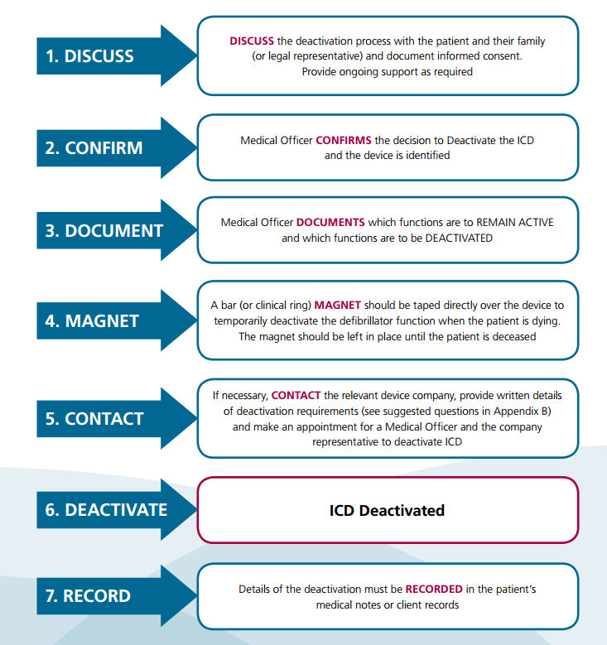

Slide 14
Deaktivacija ICD
Diskusija pravočasno! Ne v zadnjih dnevih/urah
V ambulanti za srčne spodbujevalnike
Zdravnik/predstavnik podjetja
Notes:
Zdravnik/predstavnik lahko zavrne! Poiskati nekoga, ki bo pripravljen to narediti.

Slide 15
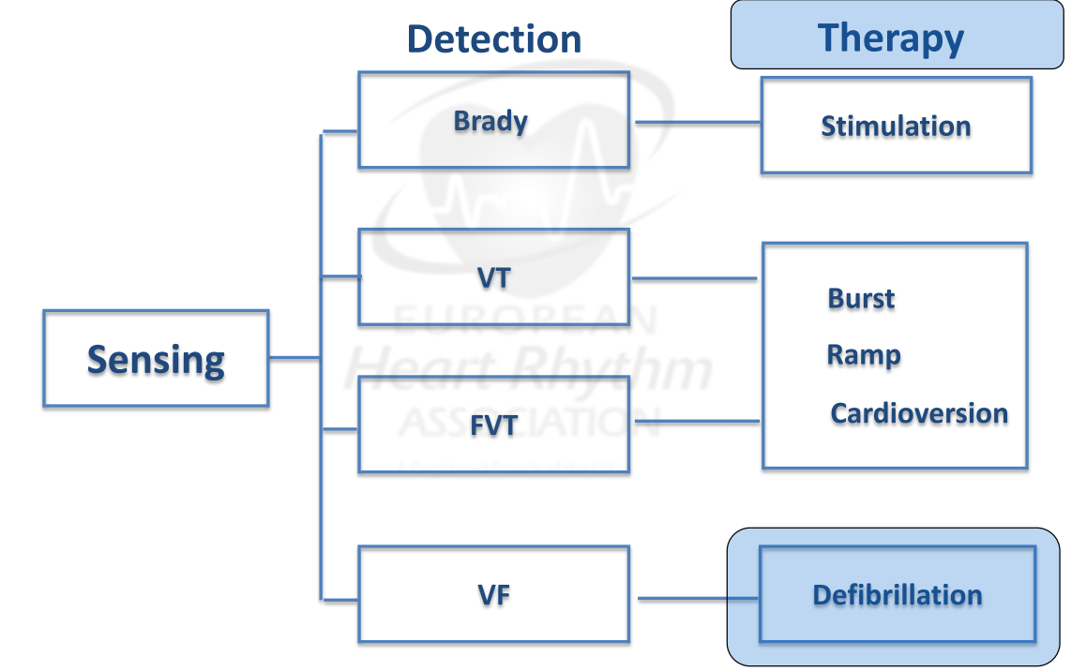
Deaktivacija ICD
Vse antitahikardne funkcije (ATP, DF)
Detekcija in zdravljenje vseh tahiartimij
Šok, ne pa ATP
NE deaktivacije stimulacije! -> slabšanje simptomov
Notes:
Terminalno srčno popuščanje: antitahikardna th
Stabilno kardialno stanje: počasna VT-hudi simptomi, ne pa smrt

Slide 16
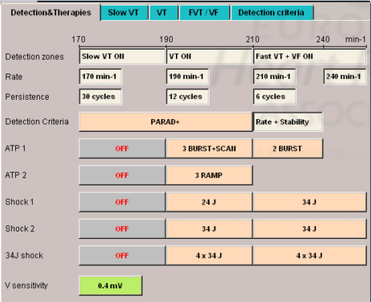

Slide 17
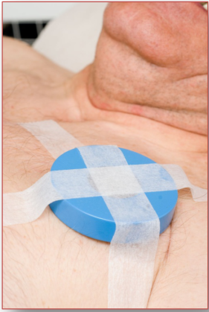
Deaktivacija ICD - magnet
Repetitivni šoki pri umirajočem
Nelagodje, bolečina
Brez klinične koristi
Lečeči zdravnik
Deaktivacija šokov ne spodbujanja!

Slide 18
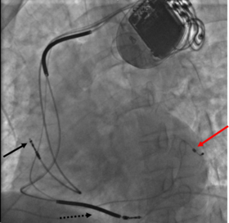
Resinhronizacijsko zdravljenje-CRT
Srčno popuščanje
Simptomatsko zdravljenje
Ne deaktivacije
Notes:
Pri terminalnem srčnem popuščanju lahko pri deaktivaciji pride do poslabšanja simptomov. Lahko le deaktiviramo antitahikardno funkcijo.

Slide 19
Srčni spodbujevalnik (PM)
Spodbujanje – trajno
- intermitentno
Spodbujanje ni zaznavno za bolnika, neboleče
Za bolnika, ki ni odvisen, ni za vzdrževanje življenja
Aparat ne bo oživljal
Omogoča boljšo kvaliteto življenja
Odvisni bolnik: deaktivacija ----> smrt
Notes:
Dogovora za deaktivacijo PM ni. Omogoča boljšo kvaliteto življenja, s čimer dosega cilje paliativne medicine. Deaktivacija-> smrt, kar je analogno pomoči pri samomoru (vzrok smrti je zaradi intervencije, ki jo je opravil klinik).
Deaktivacija PM se tako zelo razlikuje od ICD deaktivacije in je v nekaterih državah z zakonom prepovedana! Umirajočem bolniku spodbujanje ne podaljša življenja, ker se srce ustavi kljub pacingu, ko zmanjka ATP. Ko človek umre, bo spodbujevalec delal, vendar ne električna stimulacija ne bo izzvala mehaničnega odgovora srčne mišice.

Slide 20
Kako pri nas?
Slovenskih smernic ni
Konzilij (aritmološki/za stimulatorje)

Slide 21
Povzetki: Deaktivacija ICD
Že ob implantaciji seznanitev o delovanju aparata, o možnosti deaktivacije
Podobno kot odtegnitev drugega zdravljenja
Ni asistiran samomor ali evtanazija
Pogovor z bolnikom na paliativni oskrbi in svojci
Vedno potrebno spremljati spremembe v bolnikovem zdravju

